Slide 1
TECHNOLOGY SHARING
Three.js-关于坐标与建模
PPT：wqx

Slide 2
WEBGL学习
WEBGL—FROM ENTER TO EXIT
1
上节回顾
2
关于建模
3
关于三维空间

Slide 3
PART 01
上节回顾

Slide 4
着色器语言
OPENGL SHADING LANGUAGE
GLSL
着色器程序
难点
用来编写着色器程序的语言
中文全称：OPENGL 着色语言；英文全称：OPENGL SHADING LANGUAGE ;
在GPU（显卡）上运行的程序
两种：顶点着色器与片元着色器
着色器程序允许我们通过编程来控制GPU渲染
程序不难理解，难在算法、变换原理
需掌握一定的3D数学知识

Slide 5
代码编写：
CODING PROCESS
编写着色器程序
创建对象
通过着色器程序设置属性
模型对象渲染

Slide 6
使用框架的代码编写：
（如使用：HT、THREE.JS）
CODING PROCESS BY USING FRAME
创建模型对象
（框架中有对简单模型进行封装，可以直接用）
通过对象中的函数设置属性
模型对象渲染

Slide 7
PART 02
关于建模

Slide 8
建模工具
TOOLS OF CREATING MODEL
3DMAX、MAYA、RHINO、SKETCHUP…..建模工具软件太多啦！
模型文件大小只跟模型复杂程度有关
Web开发模型特点：
不需要特别精确的建模（精确的建模一定需要CAD图纸）
目前比较流行的是VR/AR/3D等沉浸式体验开发：不需要实质，只要眼球刺激
所以我选择快捷键狂魔--BLENDER！
免费、硬件要求不高
入门快、学习资料多

Slide 9
模型引入
IMPORT MODEL
WEB开发常用格式：OBJ、GLTF
可以在建模阶段就完成皮肤（贴图、纹理）设置，也可在开发阶段通过代码设置
OBJ格式
GLTF格式
OBJ文件一般包括三个子文件，分别是.obj、.mtl、.jpg
OBJ文件还是一种文本文件，可以直接用写字板打开进行查看和编辑修改
WEB导出的通用标准。用于更高效的传输、加载3D模型
子文件：JSON（.gltf）格式或二进制（.glb）格式、贴图（.jpg、.png）和额外的二进制数据
可传输一个或多个场景， 包括网格、材质、贴图、蒙皮、骨架、变形目标、动画、灯光以及摄像机。

Slide 10
PART 03
关于三维空间

Slide 11
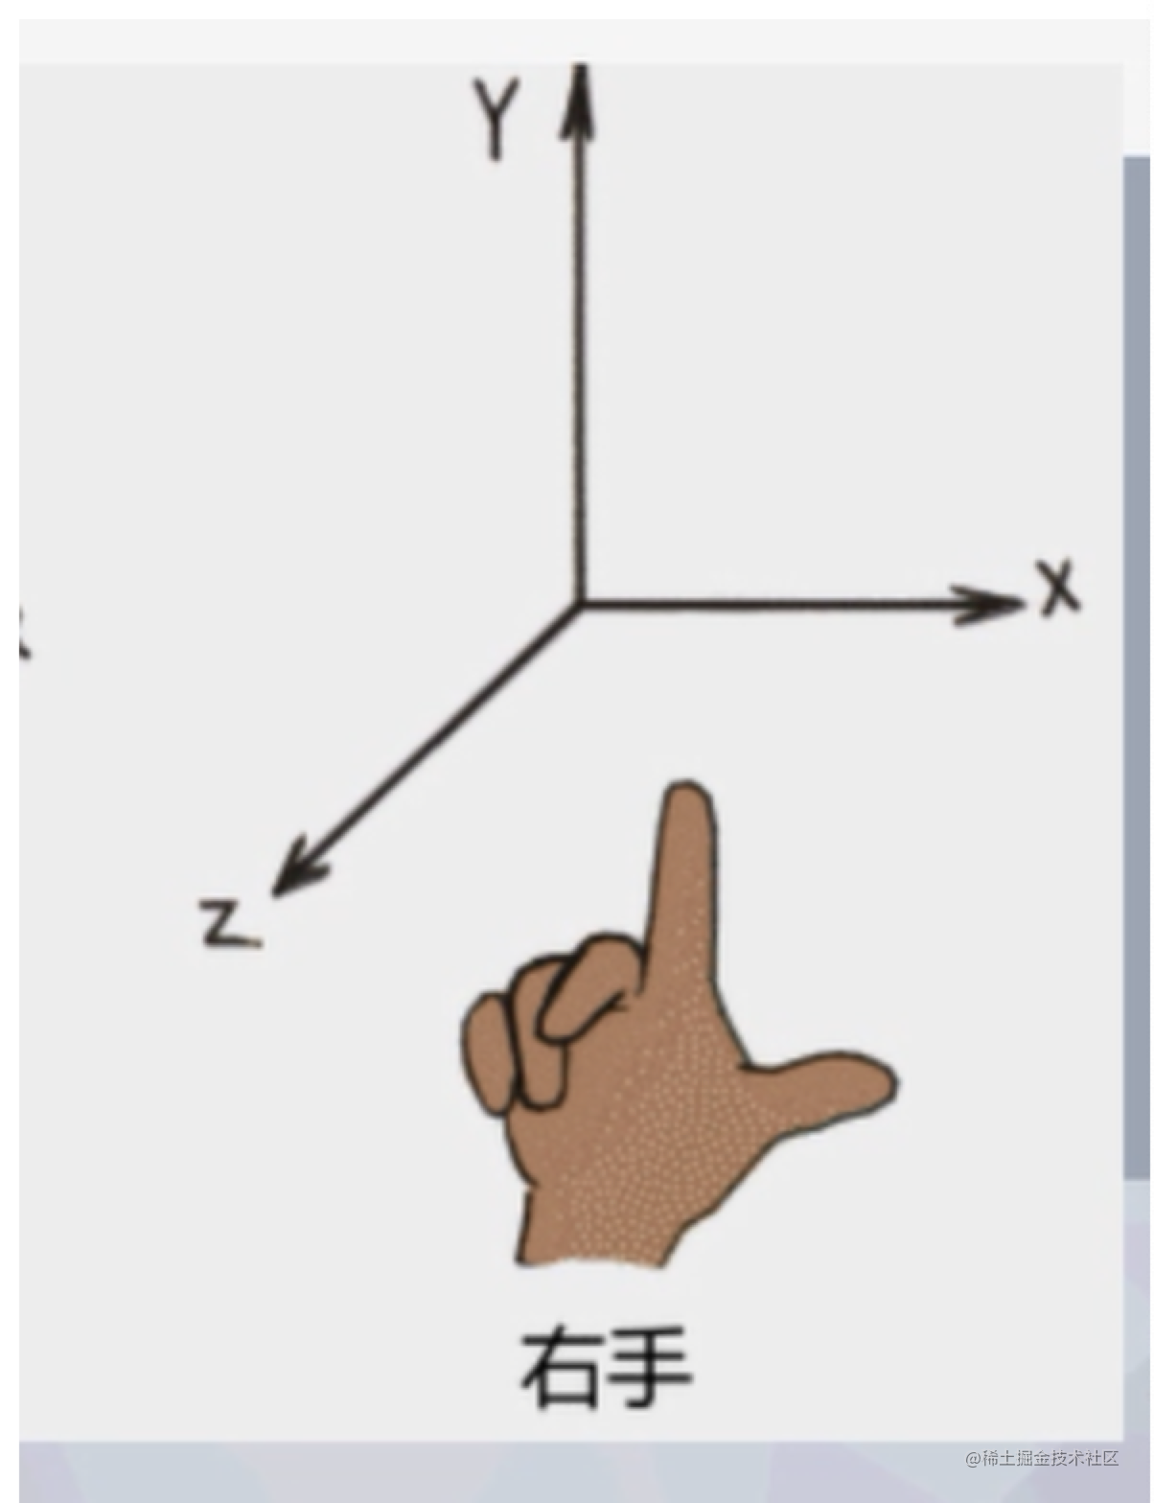
坐标系—右手坐标系
IMPORT MODEL

Slide 12
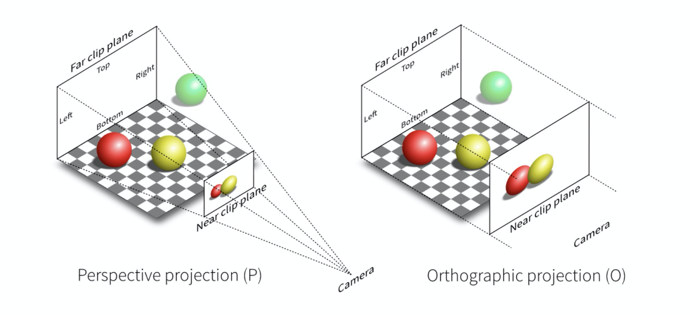
相机
ABOUT CAMERA
可把屏幕当作相机，屏幕里面为摄像目标
透视投影照相机--应用于3D
正交投影照相机--应用于2D，没有景深（即没有Z轴）
摄像目标是不动的，移动的是相机。即设置相机在空间坐标系的位置（x,y,z）

Slide 13
THANKS!

